Slide 1
Este power point será mostrado a los alumnos en el aula mediante uso de proyector. Se intentará que sean ellos quienes analicen cada uno de los puntos expuestos.

Slide 2
CONSIDERACIONES QUE DEBERÁS TENER EN CUENTA POR TU SEGURIDAD Y PRIVACIDAD EN LAS REDES SOCIALES

Slide 3
Hace público solo los datos imprescindibles para establecer una relación con el resto de los usuarios

Slide 4
Se respetuoso con otras personas que quizás tengan opiniones diferentes a las tuyas

Slide 5
Tu perfil en la red te identifica ante los demás. Asegúrate de que allí aparezca lo que realmente queres que vean los otros

Slide 6
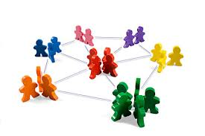
En Facebook configura de antemano un nivel de seguridad general adecuado a la mayoría de las publicaciones (por ejemplo: “Solo amigos”).

Slide 7
En Twitter existen los mensajes directos para compartir un tweet solo con un usuario

Slide 8
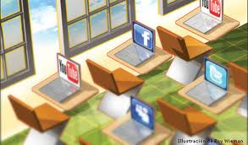
Evita exponer datos que permitan la localización física, ya sea a través de un número de celular, domicilio, u otros datos

Slide 9
Presta especial atención al momento de la publicación de fotos y videos y su etiquetado

Slide 10
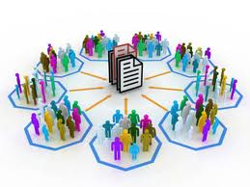
Utiliza contraseñas seguras (y distintas) que no sean fáciles de averiguar

Slide 11
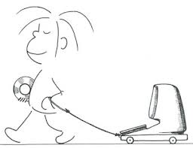
No sigas enlaces o links sospechosos aunque provengan de tus contactos

Slide 12
Denuncia cualquier caso de acoso, amenaza o situación incómoda con otro y bloqueá a ese usuario para que no pueda tener más acceso a tu perfil.

